Slide 1
上課四句聯

Slide 2
老師同學大家好
鬥陣來上臺語課
坐斜斜，會駝背
坐乎正，得人疼
唱歌遊戲念歌詩
歡喜上課笑咪咪呀∼笑咪咪

Slide 3
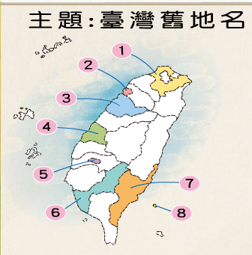

Slide 4
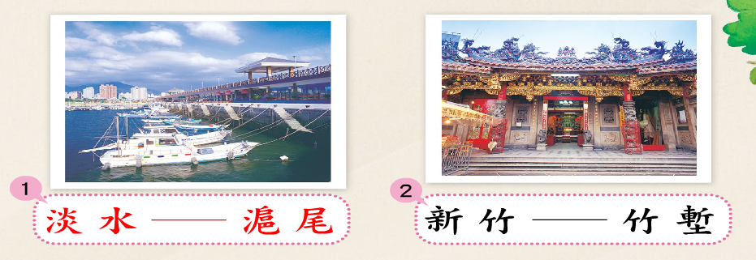
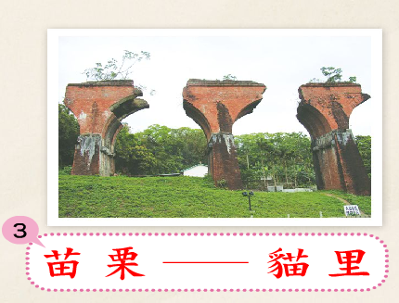
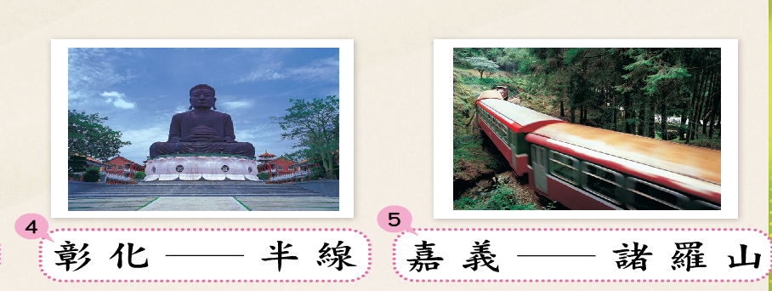

Slide 5
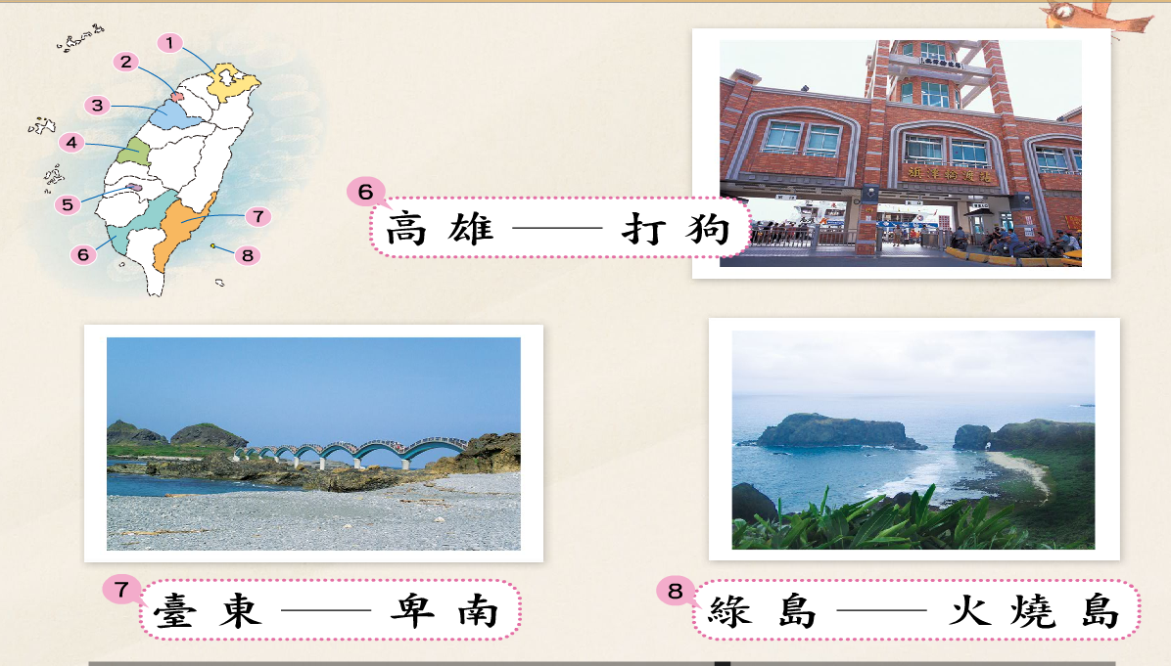

Slide 6
丟丟銅仔
火車行到伊都，阿末伊都丟，唉唷磅空內。 磅空的水伊都，丟丟銅仔伊都，阿末伊都，丟仔伊都滴落來。

